Slide 1



X
Prediction Model
ID/X Partners - Data Scientist
Presented by
Nabilah Shamid

Slide 2





Nabilah Shamid
Machine Learning & Data Science Enthusiast
An Informatics Engineering Student passionate about technology, data, and machine learning. Experienced in public speaking as an MC and skilled in communication and public relations. Enthusiastic about learning and growth, with a strong foundation in data science, machine learning, and artificial intelligence.
Palembang, South Sumatra
nblhshamid08@gmail.com
linkedin.com/in/nabilahshamid/

Slide 3
Courses and Certification
Introduction to Microsoft Azure Cloud Services | <link certificate> Feb, 2025 Introduction to ML on AWS | <link certificate> Jan, 2025 Generative AI with LLM (DeepLearning.AI) | <link certificate> Jan, 2025 Generative AI: Introduction & Application | <link certificate> Jan, 2025 Build and Deploy ML Solutions in Vertex AI | <link certificate> July, 2024

Slide 4

About Company
ID/X Partners adalah perusahaan konsultan teknologi yang berbasis pada data dan analitik, yang berfokus pada pengembangan solusi strategis berbasis teknologi untuk klien dari berbagai industri.
Perusahaan ini menawarkan layanan di bidang advanced analytics, machine learning, big data, digital transformation, serta pengembangan solusi berbasis kecerdasan buatan. Dengan pendekatan berbasis data dan pemahaman bisnis yang kuat, ID/X Partners membantu perusahaan dalam mengambil keputusan yang lebih akurat, efisien, dan berdampak jangka panjang.
Kolaborasi lintas disiplin dan penggunaan teknologi mutakhir menjadi ciri utama dalam setiap solusi yang dikembangkan oleh ID/X Partners.

Slide 5
Project Portfolio
Proyek ini bertujuan untuk membangun model machine learning yang mampu memprediksi risiko kredit dari data pinjaman historis. Model ini diharapkan dapat membantu perusahaan multifinance dalam mengambil keputusan yang lebih akurat dan mengurangi potensi kerugian akibat kredit bermasalah.
Dataset yang digunakan berisi informasi pinjaman antara tahun 2007 hingga 2014, dengan berbagai fitur numerik dan kategorikal.
Link code here!
Project explanation video here!

Slide 6
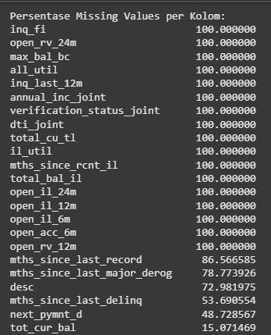
Data Understanding
Tahap ini bertujuan untuk memahami karakteristik dan struktur awal dataset historis pinjaman dari tahun 2007-2014 untuk mengidentifikasi kualitas data dan potensi masalah.
Aktivitas Utama
Memuat Dataset: Menggunakan file loan_data_2007_2014.csv yang berisi 466.285 baris dan 75 kolom.
Analisis Statistik Deskriptif: Melakukan analisis awal untuk memahami distribusi, tipe data, dan ringkasan statistik dari setiap fitur.
Identifikasi Kualitas Data: Melakukan pemeriksaan awal untuk mendeteksi masalah umum seperti nilai yang hilang (missing values), duplikasi, dan tipe data yang tidak sesuai.

Slide 7
Feature Engineering
Tahap ini bertujuan untuk menciptakan fitur baru yang lebih informatif dan memiliki daya prediksi yang lebih kuat bagi model. Fokusnya adalah mengubah data mentah, khususnya kolom tanggal, menjadi fitur numerik yang lebih bermakna.
Aktivitas Utama
Identifikasi Kolom Tanggal: Mengidentifikasi kolom issue_d (tanggal pinjaman diberikan) dan earliest_cr_line (tanggal laporan kredit pertama kali dibuat) sebagai sumber informasi yang potensial.
Transformasi Tipe Data: Mengubah kedua kolom tersebut dari format teks (object) menjadi format datetime agar bisa dilakukan kalkulasi.
Membuat Fitur Baru:
Menghitung selisih waktu antara issue_d dan earliest_cr_line untuk setiap peminjam.
Hasil selisih tersebut dikonversi menjadi satuan bulan untuk menciptakan fitur baru bernama credit_history_length.
Pembersihan Kolom Asli: Setelah fitur baru berhasil dibuat, kolom-kolom tanggal asli (issue_d, earliest_cr_line, last_pymnt_d, last_credit_pull_d) dihapus agar tidak ada informasi redundan.

Slide 8
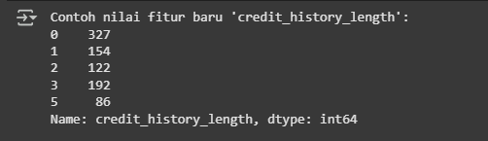
Feature Engineering
Hasil
Berhasil dibuat sebuah fitur numerik baru, yaitu credit_history_length, yang merepresentasikan panjang sejarah kredit seorang peminjam (dalam bulan) pada saat pinjaman diajukan.
Fitur ini memberikan nilai yang lebih intuitif bagi model, di mana durasi riwayat kredit yang lebih panjang dapat menjadi salah satu indikator penting dalam menilai risiko kredit.

Slide 9
Exploratory Data Analysis
Analisis Utama yang Dilakukan
Analisis Variabel Target (credit_risk_label):
Mendefinisikan variabel target biner: 1 (Bad Loan) untuk pinjaman Charged Off dan 0 (Good Loan) untuk pinjaman Fully Paid.
Ditemukan bahwa data bersifat tidak seimbang (imbalanced), dengan proporsi sekitar 81% Good Loan dan 19% Bad Loan.
Analisis Univariat dan Bivariat:
Menganalisis distribusi fitur-fitur individual dan hubungannya dengan risiko kredit.
Grade Pinjaman vs Risiko: Ditemukan tren yang jelas bahwa semakin rendah grade pinjaman (dari A ke G), semakin tinggi proporsi pinjaman yang gagal bayar.
Grade vs Suku Bunga: Terbukti ada hubungan kuat di mana grade yang lebih rendah dikenakan suku bunga (int_rate) yang lebih tinggi.
Analisis Korelasi:
Membuat heatmap korelasi untuk memahami hubungan linear antar fitur numerik.
Terlihat korelasi positif antara int_rate dan credit_risk_label, yang mengonfirmasi bahwa suku bunga yang lebih tinggi berasosiasi dengan risiko yang lebih tinggi.
Teridentifikasi adanya korelasi yang sangat kuat (multikolinearitas) antara fitur seperti loan_amnt, funded_amnt, dan installment.

Slide 10
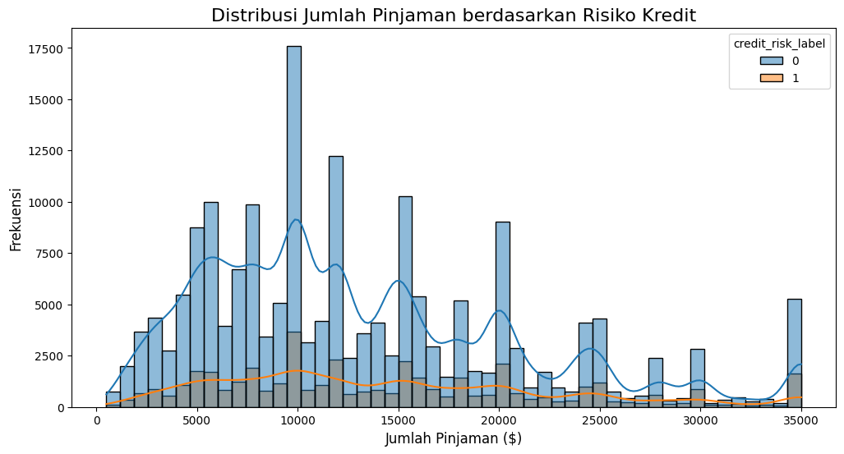
Exploratory Data Analysis

Slide 11
Data Preparation
Aktivitas Utama
Penghapusan Kolom (Column Removal):
Kolom yang tidak relevan (seperti ID, URL, teks bebas), memiliki missing values tinggi, atau berpotensi menyebabkan kebocoran data (data leakage) dihapus.
Penghapusan kolom yang bocor seperti total_pymnt dan recoveries sangat krusial untuk memastikan model tidak dilatih menggunakan informasi masa depan.
Pembersihan dan Transformasi Fitur:
Membersihkan dan mengubah kolom term (jangka waktu) dan emp_length (lama kerja) menjadi format numerik yang dapat diolah.
Melakukan feature engineering pada kolom tanggal untuk membuat fitur baru credit_history_length, seperti yang dibahas sebelumnya.
Encoding dan Imputasi:
Mengisi sisa missing values pada kolom numerik dengan nilai median.
Mengubah semua variabel kategorikal yang tersisa menjadi format numerik menggunakan one-hot encoding.
Pembagian dan Scaling Data:
Membagi data yang sudah bersih menjadi 80% data latih dan 20% data uji.
Melakukan standarisasi (scaling) pada semua fitur menggunakan StandardScaler agar memiliki rentang nilai yang sebanding.

Slide 12
Data Preparation
Aktivitas Utama
Penghapusan Kolom (Column Removal):
Kolom yang tidak relevan (seperti ID, URL, teks bebas), memiliki missing values tinggi, atau berpotensi menyebabkan kebocoran data (data leakage) dihapus.
Penghapusan kolom yang bocor seperti total_pymnt dan recoveries sangat krusial untuk memastikan model tidak dilatih menggunakan informasi masa depan.
Pembersihan dan Transformasi Fitur:
Membersihkan dan mengubah kolom term (jangka waktu) dan emp_length (lama kerja) menjadi format numerik yang dapat diolah.
Melakukan feature engineering pada kolom tanggal untuk membuat fitur baru credit_history_length, seperti yang dibahas sebelumnya.
Encoding dan Imputasi:
Mengisi sisa missing values pada kolom numerik dengan nilai median.
Mengubah semua variabel kategorikal yang tersisa menjadi format numerik menggunakan one-hot encoding.
Pembagian dan Scaling Data:
Membagi data yang sudah bersih menjadi 80% data latih dan 20% data uji.
Melakukan standarisasi (scaling) pada semua fitur menggunakan StandardScaler agar memiliki rentang nilai yang sebanding.

Slide 13
Data Modeling
Tahap ini merupakan tahap membangun dan melatih model machine learning yang mampu memprediksi risiko kredit (credit_risk_label) berdasarkan data yang telah dipersiapkan pada tahap sebelumnya.
Langkah-Langkah Pemodelan
Pemisahan Fitur (X) dan Target (y):
Data dibagi menjadi dua bagian: matriks fitur X (semua kolom kecuali target) dan vektor target y (credit_risk_label).
Pembagian Data Latih dan Uji (Train-Test Split):
Dataset dibagi secara proporsional menjadi 80% data latih (untuk melatih model) dan 20% data uji (untuk evaluasi).
Stratifikasi diterapkan pada variabel target (stratify=y) untuk memastikan distribusi "Good Loan" dan "Bad Loan" seimbang di kedua set data.
Scaling Fitur:
Semua fitur numerik distandarisasi menggunakan StandardScaler.
Tujuannya adalah untuk menyamakan skala nilai antar fitur, yang sangat penting untuk performa model seperti Logistic Regression.
Pelatihan Model:
Dua model klasifikasi yang berbeda dilatih menggunakan data latih yang telah di-scaling:
Logistic Regression: Sebagai model dasar yang wajib digunakan dalam proyek ini.
Random Forest Classifier: Sebagai model pembanding yang lebih kompleks untuk melihat potensi peningkatan performa.

Slide 14
Evaluation
Hasil Perbandingan Model
Setelah dilakukan perbaikan pada masalah data leakage, kedua model memberikan hasil performa yang realistis sebagai berikut:
Model | Accuracy | Precision (Bad Loan) | Recall (Bad Loan) | ROC-AUC
Logistic Regression | 82.59% | 97.35% | 5.14% | 71.85%
Random Forest | 82.51% | 94.13% | 6.17% | 75.98%

Slide 15
Evaluation
Evaluation bertujuan untuk mengukur dan membandingkan performa model Logistic Regression dan Random Forest secara objektif menggunakan 20% data uji yang belum pernah dilihat sebelumnya untuk menentukan model mana yang terbaik.
Metrik Evaluasi
Performa model diukur berdasarkan metrik klasifikasi utama berikut:
Accuracy: Persentase total prediksi yang benar.
Precision (Bad Loan): Dari semua yang diprediksi "Bad Loan", seberapa banyak yang benar. Penting untuk mengurangi risiko salah menolak nasabah potensial.
Recall (Bad Loan): Dari semua "Bad Loan" yang sebenarnya, seberapa banyak yang berhasil diidentifikasi. Penting untuk meminimalkan kerugian.
ROC-AUC: Kemampuan model secara keseluruhan dalam membedakan antara "Good Loan" dan "Bad Loan".

Slide 16
Conclusion
Proyek ini berhasil mengembangkan model machine learning untuk memprediksi risiko kredit (credit risk) bagi sebuah perusahaan multifinance. Setelah melalui tahapan Data Understanding, EDA, Data Preparation, dan Modelling, dua model yaitu Logistic Regression dan Random Forest telah dilatih dan dievaluasi.
Model Pilihan
Berdasarkan hasil evaluasi, Random Forest Classifier direkomendasikan sebagai model pilihan. Meskipun memiliki akurasi yang serupa dengan Logistic Regression, Random Forest menunjukkan performa keseluruhan yang lebih unggul, terutama pada metrik ROC-AUC (75.98%), yang menandakan kemampuan lebih baik dalam membedakan antara pinjaman baik dan buruk.
Temuan Utama dan Tantangan
Tantangan Data Leakage: Tantangan terbesar dalam proyek ini adalah adanya kebocoran data (data leakage) yang awalnya menghasilkan akurasi tidak realistis (99%). Masalah ini berhasil diatasi dengan menghapus fitur-fitur yang membocorkan informasi masa depan (seperti total_pymnt dan recoveries), sehingga evaluasi model menjadi lebih valid.
Recall Rendah Akibat Data Tidak Seimbang: Kelemahan utama dari model akhir adalah nilai recall yang rendah untuk kelas "Bad Loan". Hal ini disebabkan oleh sifat data yang tidak seimbang (81% "Good Loan" vs 19% "Bad Loan"), yang membuat model kesulitan mengidentifikasi semua pinjaman berisiko.

Slide 17
Conclusion
Rekomendasi dan Langkah Selanjutnya
Untuk Implementasi Saat Ini: Model Random Forest dapat digunakan sebagai alat bantu awal untuk tim penilai kredit, dengan catatan bahwa model ini lebih andal dalam mengonfirmasi pinjaman yang baik daripada mendeteksi pinjaman yang buruk.
Untuk Pengembangan Lanjutan: Sangat disarankan untuk menerapkan teknik penanganan data tidak seimbang, seperti SMOTE (oversampling), pada data latih. Tujuannya adalah untuk meningkatkan recall, sehingga kemampuan model dalam mendeteksi pinjaman yang berisiko gagal bayar dapat ditingkatkan, yang pada akhirnya akan mengurangi potensi kerugian perusahaan.

Slide 18
Thank You
X

